Slide 1
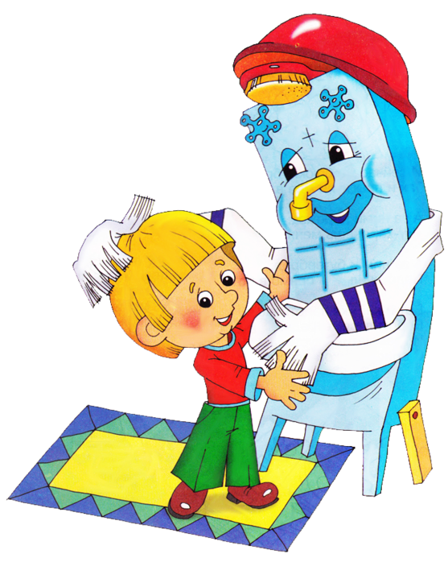
муниципальное дошкольное образовательное учреждение
«Детский сад общеразвивающего вида №106 «Золотой ключик»
Практикум –семинар для педагогов на тему:
«Формирование культурно - гигиенических навыков у детей дошкольников»
Подготовила Серова Ольга Андреевна
2019 год

Slide 2
В современном дошкольном учреждении важное внимание уделяется воспитанию здорового дошкольника. Одним из важных факторов здоровой личности является формирование у детей культурно – гигиенических навыков.

Slide 3
Культурно-гигиенические навыки - важная составная часть культуры поведения. Необходимость опрятности, содержания в чистоте лица, рук, тела, одежды, обуви продиктованная не только требованиями гигиены, но и нормами человеческих отношений
Умения - это сформированная у ребенка способность совершать определенные действия на основе полученных знаний.
Навык – автоматизированный компонент сознательного действия, возникающий в результате многократного повторения

Slide 4
Предпосылки формирование эстетического вкуса
Развитие нравственных чувств
Развитие внимание и воли
Значение КГН
Речевое развитие
Условие для здоровья
Познание окружающего
Контроль за внешним видом
Стремление к самостоятельности

Slide 5
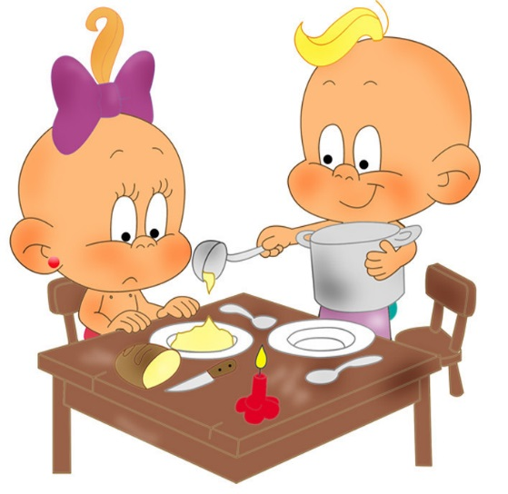
Задачи по формированию культурно-гигиенических навыков в младшей группе
*Формировать привычку (сначала под контролем взрослого, а затем самостоятельно) мыть руки по мере загрязнения и перед едой, насухо вытирать лицо и руки личным полотенцем.
*Учить с помощью взрослого приводить себя в порядок; пользоваться индивидуальными предметами (носовым платком, салфеткой, полотенцем, расческой, горшком).
*Формировать умение во время еды правильно держать ложку.

Slide 6
Самообслуживание
*Учить детей одеваться и раздеваться в определенном порядке; при небольшой помощи взрослого снимать одежду, обувь (расстегивать пуговицы спереди, застежки на липучках); в определенном порядке аккуратно складывать снятую одежду.
*Приучать к опрятности.

Slide 7
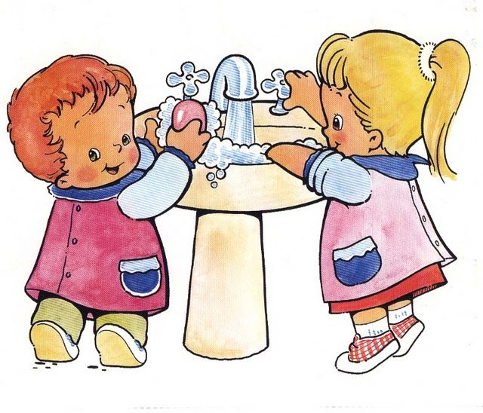
Задачи по формированию культурно-гигиенических навыков во второй младшей группе
*Совершенствовать культурно -гигиенические навыки,
формировать простейшие навыки поведения во время еды, умывания.
*Приучать детей следить за своим внешним видом; учить правильно пользоваться мылом, аккуратно мыть руки, лицо, уши; насухо вытираться после умывания, вешать полотенце на место, пользоваться расческой и носовым платком.
*Формировать элементарные навыки поведения за столом: умение правильно пользоваться столовой и чайной ложками, вилкой, салфеткой; не крошить хлеб, пережевывать пищу с закрытым ртом, не разговаривать с полным ртом.

Slide 8
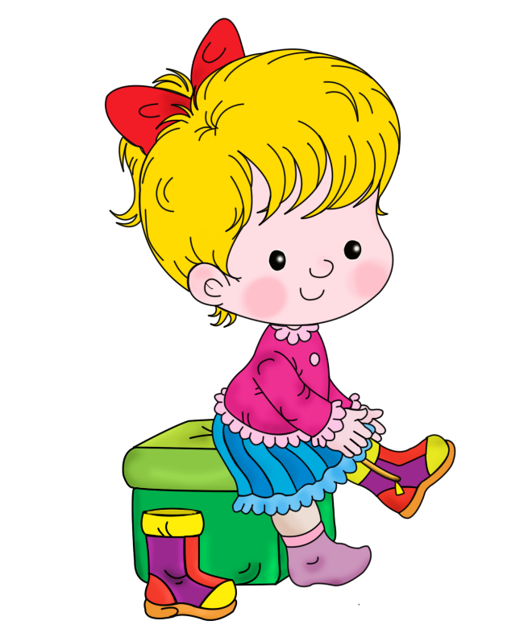
Самообслуживание.
*Учить детей самостоятельно одеваться и раздеваться в определенной последовательности (надевать и снимать одежду, расстегивать и застегивать пуговицы, складывать, вешать предметы одежды и т. п.)
*Воспитывать навыки опрятности, умение замечать непорядок в одежде и устранять его при небольшой помощи взрослых.

Slide 9
Задачи по формированию культурно-гигиенических навыков в средней группе
*Продолжать воспитывать у детей опрятность, привычку следить
за своим внешним видом.
*Воспитывать привычку самостоятельно умываться, мыть руки
с мылом перед едой, по мере загрязнения, после пользования
туалетом.
*Закреплять умение пользоваться расческой, носовым платком; при кашле и чихании отворачиваться, прикрывать рот и нос носовым платком.
*Совершенствовать навыки аккуратного приема пищи: умение брать пищу понемногу, хорошо пережевывать, есть бесшумно, правильно пользоваться столовыми приборами (ложка, вилка), салфеткой, полоскать рот после еды.

Slide 10
Самообслуживание.
*Совершенствовать умение самостоятельно одеваться, раздеваться.
*Приучать аккуратно складывать и вешать одежду, с помощью взрослого приводить ее в порядок (чистить, просушивать).
*Воспитывать стремление быть аккуратным, опрятным.
*Приучать самостоятельно готовить свое рабочее место и убирать его после окончания занятий рисованием, лепкой, аппликацией (мыть баночки, кисти, протирать стол и т. д.)

Slide 11
Задачи по формированию культурно-гигиенических навыков в старшей группе
*Формировать у детей привычку следить за чистотой тела, опрятностью одежды, прически; самостоятельно чистить зубы, умываться, по мере необходимости мыть руки, следить за чистотой ногтей; при кашле и чихании закрывать рот и нос платком.
*Закреплять умение замечать и самостоятельно устранять непорядок в своем внешнем виде.
*Совершенствовать культуру еды: умение правильно пользоваться столовыми приборами (вилкой, ножом); есть аккуратно, бесшумно, сохраняя правильную осанку за столом; обращаться с просьбой, благодарить

Slide 12
Самообслуживание.
*Закреплять умение быстро, аккуратно одеваться и раздеваться, соблюдать порядок в своем шкафу (раскладывать одежду в определенные места), опрятно заправлять постель.
*Воспитывать умение самостоятельно и своевременно готовить материалы и пособия к занятию, учить самостоятельно раскладывать подготовленные воспитателем материалы для занятий, убирать их, мыть кисточки, розетки для красок, палитру, протирать столы.

Slide 13
Задачи по формированию культурно-гигиенических навыков в подготовительной группе
*Воспитывать привычку быстро и правильно умываться, насухо вытираться, пользуясь индивидуальным полотенцем, правильно чистить зубы, полоскать рот после еды, пользоваться носовым платком и расческой.
*Закреплять умения детей аккуратно пользоваться столовыми приборами; правильно вести себя за столом; обращаться с просьбой, благодарить.
*Закреплять умение следить за чистотой одежды и обуви, замечать и устранять непорядок в своем внешнем виде, тактично сообщать товарищу о необходимости что-то поправить в костюме, прическе.

Slide 14
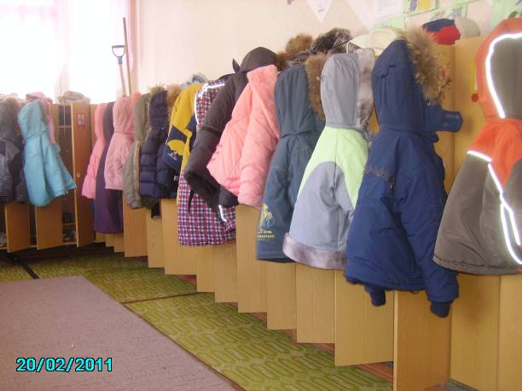
Самообслуживание.
*Закреплять умение самостоятельно и быстро одеваться и раздеваться, складывать в шкаф одежду, ставить на место обувь, сушить при необходимости мокрые вещи, ухаживать за обувью (мыть, протирать, чистить).
*Закреплять умение самостоятельно, быстро и аккуратно убирать за собой постель после сна.
*Закреплять умение самостоятельно и своевременно готовить материалы и пособия к занятию, без напоминания убирать свое рабочее место

Slide 15
Область «Физического развития»
.
Воспитание культурно-гигиенических навыков
( формировать потребность в соблюдении навыков гигиены и опрятности в повседневной жизни)
Формирование начальных представлений о здоровом образе жизни

Slide 16
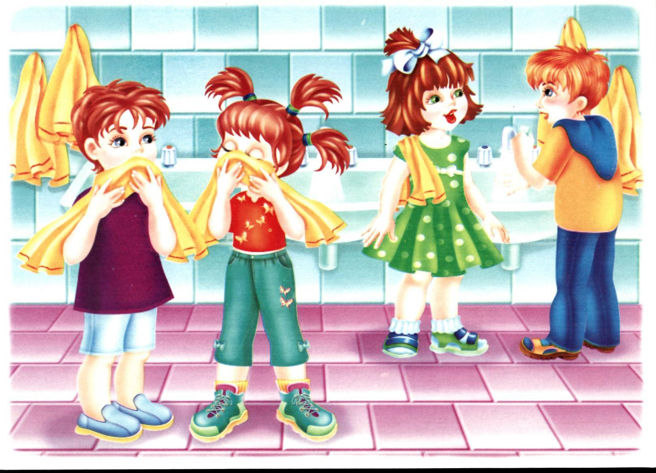
Целевые ориентиры на этапе завершения дошкольного учреждения
Самостоятельно выполняет доступные возрасту гигиенические процедуры, соблюдает элементарные правила здорового образа жизни.

